Slide 1
Vežba 7: Merenje protoka u kanalu traserkom metodom baziranom na merenju provodnosti
Gradjevinski fakultet Beograd
Merenja u hidrotehnici
Nikola Janićijević 537/14

Slide 2
Sadržaj
Cilj vežbe
Kalibracija sonde za merenje
Postavka aparature i mernih objekata na terenu
Način merenja
Rezultati merenja i njihova obrada
Zaključak

Slide 3
Cilj vežbe
Određivanje protoka korišćenjem kuhinjske soli NaCl
Primenjena je metoda integracije koncentracije u vremenu
C
C₀
t

Slide 4
Kalibracija sonde za merenje
Priprema rastvora koncentracije 3 gr/l
Kako se dobija bazna elektroprovodnost Ec_{b}
Dodavanje 1 ml pripremljenog rastvora

Slide 5
Kalibraciona kriva
$$C=k∙EC+n$$

Slide 6
Moguće grške pri kalibraciji
Neprecizno korišćenje pipete
Loše napravljen rastvor soli
Pogršno izmerena količina vode

Slide 7
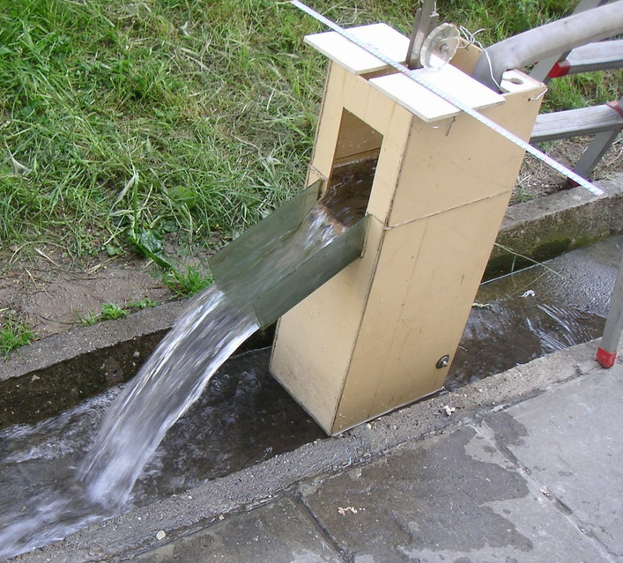
Postavka aparature na terenu

Slide 8
Način merenja
Pre početka merenja treba:
Isprogramirati sondu
Proceniti protok
Odmeriti količine trasera
Tok merenja:
Upušta se pripremljeni rastvor izmedju preliva i sonde
Podaci se prikupljaju na računaru i prati se da li postoji talas povećane elektroprovodnosti

Slide 9
Rezultati merenja

Slide 10
Obrada rezultati merenja
Rezultati merenja se filtriraju linearnim moving average filtrom
Zatim se protok računa preko izraza:
$$Q=\frac{M}{\int_{0}^{T}{C\left(t\right)dt}}=\frac{M}{\int_{0}^{T}{k∙(EC\left(t\right)−ECb)}∙dt }$$
Integral se rešava numerički
Način bacanja | M [ g ] | Ic [g s/L] | Q [ L/s ]
Nerastvorena | 30 | 26,55 | 1,13
Rastvorena | 30 | 23,17 | 1,30
Nerastvorena | 50 | 56,19 | 0,89
Rastvorena | 50 | 34,43 | 1,45
Nerastvorena | 70 | 69,62 | 1,01
Rastvorena | 70 | 21,04 | 3,33

Slide 11
Zaključak
Metoda je jako osetljiva na greške
Jako je bitan izbor mernog mesta
Konstantna bazna elektropovodljivost
Najupotrebljivija je za planinske tokove
Jednostavno se dolazi do protoka
Metoda je jako ekonomična

Slide 12
Hvala na pažnji !!!

